Slide 1
歌曲欣赏
说说你都听到了什么？
你知道毛主席是什么人吗？

Slide 2
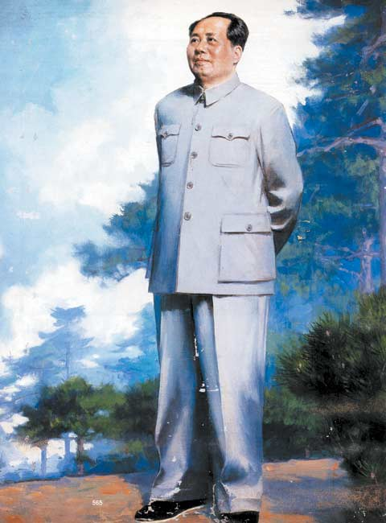

Slide 3
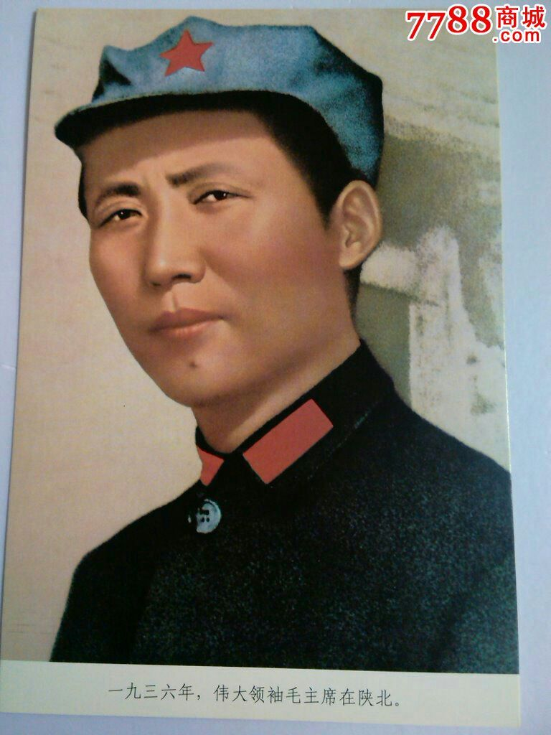
毛泽东生平简介
毛泽东，湖南湘潭人。生于1893年12月26日，1976年9月9 日去世。他一生为中国人民的解放，为祖国的繁荣富强而奋斗，他是中国人民深深热爱的伟大领袖，中国人民将永远怀念他。

Slide 4
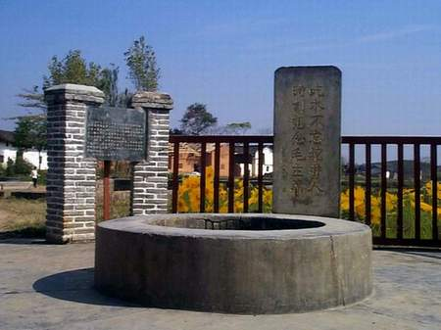
吃水不忘挖井人
执教人：王丽娟

Slide 5
读 一 读
wàng wā jǐnɡ Xí dǎo gé
忘 挖 井 席 导 革
zhàn shì jiě kè niàn mìng
战 士 解 刻 念 命

Slide 6
忘 挖 井 席 导 革
战 士 解 刻 念 命

Slide 7
我 会 认
忘记 挖井 主席 领导
革命 解开 时刻 想念
http://lspjy.com绿色圃中小学教育网http://www.lspjy.com 绿色圃中学资源网http://cz.lspjy.com

Slide 8
思 考：
谁是挖井人？
谁不忘挖井人？

Slide 9
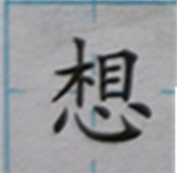
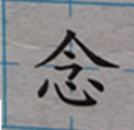
的深情，领悟了志士仁人面对山河破碎而壮志难chóu( )的忧愤，爱国之情油然而生。
我会写：

Slide 10
作 业：
课后搜集毛主席的故事，讲给同学听。
http://lspjy.com绿色圃中小学教育网http://www.lspjy.com 绿色圃中学资源网http://cz.lspjy.com

Slide 11
再见

